Slide 1

语文园地四
我的发现
读读认认
我会填
我会读
口语交际
展示台

Slide 2
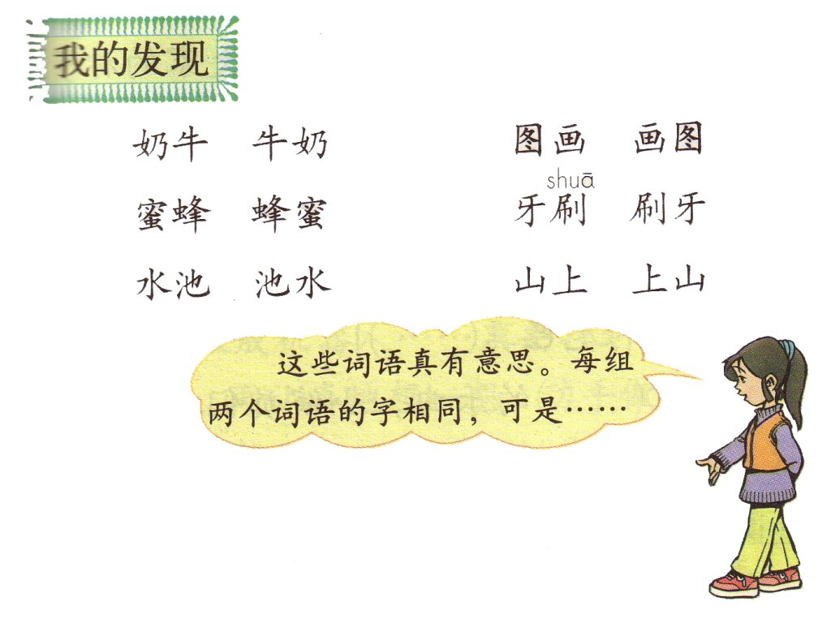

Slide 3
喜欢 心爱 彩色 故事
欢喜 爱心 色彩 事故

Slide 4
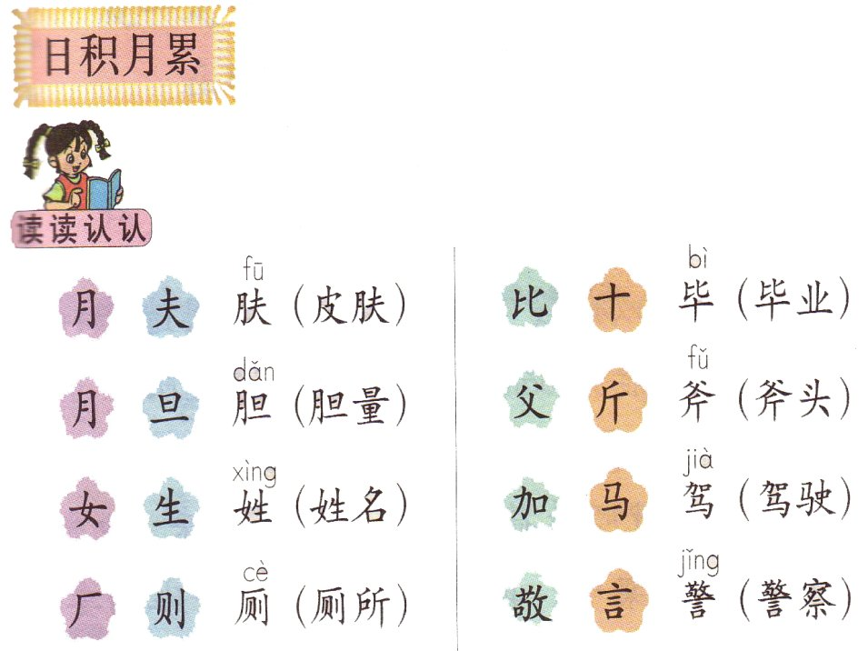

Slide 5

发明
发现
小林（ ）的充气雨衣受到大家的称赞。
伊琳娜（ ）金鱼放到装满水的杯子里水会
漫出来。
优美
美丽
孔雀的尾巴真（ ）！
随着（ ）的乐曲，小演员们旋转起来。

Slide 6
发现
小林（ ）的充气雨衣受到大家的称赞。
伊琳娜（ ）金鱼放到装满水的杯子里水会
漫出来。
发明
优美
美丽
孔雀的尾巴真（ ）！
随着（ ）的乐曲，小演员们旋转起来。

Slide 7
小林（ ）的充气雨衣受到大家的称赞。
伊琳娜（ ）金鱼放到装满水的杯子里水会
漫出来。
发明
发现
优美
美丽
孔雀的尾巴真（ ）！
随着（ ）的乐曲，小演员们旋转起来。

Slide 8
小林（ ）的充气雨衣受到大家的称赞。
伊琳娜（ ）金鱼放到装满水的杯子里水会
漫出来。
发明
发现
美丽
孔雀的尾巴真（ ）！
随着（ ）的乐曲，小演员们旋转起来。
优美

Slide 9
小林（ ）的充气雨衣受到大家的称赞。
伊琳娜（ ）金鱼放到装满水的杯子里水会
漫出来。
发明
发现
美丽
孔雀的尾巴真（ ）！
随着（ ）的乐曲，小演员们旋转起来。
优美

Slide 10

鲁班造伞
鲁班是我国古代的能工巧匠（jiàng），他有许多发明创造。传说伞就是他发明的。
很久以前没有伞，鲁班一心想造一样东西，既（jì）
能挡（dǎng）风雨，又能遮太阳。
一天，鲁班看见几个孩子在烈日下顶着荷叶玩。他
就照着荷叶的样子做了起来。他先用竹条扎好架子，再
蒙上羊皮……鲁班的妻子看见了，高兴地说：“要是能把
它收起来就更好了。”鲁班冥（míng）思苦想，做了许多次，终于造出了能开能收的伞。

Slide 11
冥思苦想 想方设法
左思右想 沉思默想
思前想后 若有所思
深思熟虑 浮想联翩

Slide 12
选词填空
想方设法
深思熟虑
冥思苦想
思前想后
1、这次行动经过了队长的（ ）。
2、鲁班（ ），终于造出了能开能收的伞。
3、小刚（ ）要搬走这块石头。
4、争吵后，李明（ ），觉得自己做得不对。

Slide 13
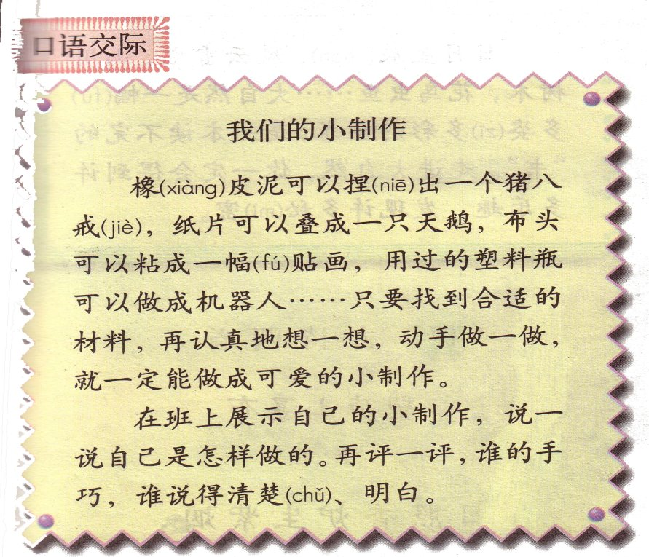

Slide 14
